Slide 1
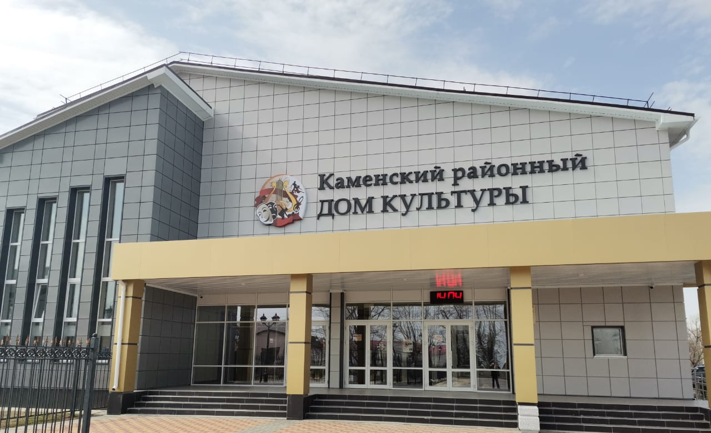
Муниципальное бюджетное учреждение культуры «Районный Дом культуры»
Каменского муниципального района
Воронежской области
ВОЛОНТЕРСКОЕ ДВИЖЕНИЕ
в МБУК «РДК»

Slide 2
Любительское объединение "Добровольцы"
куратор: Камагурова О.А.
Год основания: 2019 год
Направления деятельности: Оказание помощи, незащищенным слоям населения: детям-сиротам, инвалидам, пожилым одиноким людям и другим. Помощь на форумах, праздниках, концертах . Информационная поддержка, создание контента и его распространение в СМИ и социальных сетях в качестве волонтеров-фотографов, журналистов, видео-операторов. Помощь в организации патриотических акций и мероприятий, помощь ветеранам и ветеранским организациям, поисковые работы, исторические реконструкции и т.д.
Основные мероприятия:
Просветительская деятельность по вопросам ЗОЖ. Проведение акций о вреде курения, наркомании и алкоголизма. Акции по профилактике терроризма и укрепление межнациональных отношений. Акции: «Гордимся славою героев», «Вечная память тебе, Беслан!», акция «К истоку славянской письменности», акция «Во блага мира», акция памяти «Памяти героев отчизны!» .
Лекция с раздачей буклетов об истории воинского захоронения №122 «О том, что было, не забудем…». Встреча с местными поэтами Еленой Мищенко и Андреем Шестаковым «Край Каменский, край светлый воронцовый», квест-игра «Там, на неведомых дорожках», посвящённая сказкам А.С. Пушкина; «Новогодний Team building» - «Ларец Новогодних игр»; новогодний утренник «Ёлка зажигает огни»; праздник русской березки «Люблю берёзу русскую» и многие другие.

Slide 3
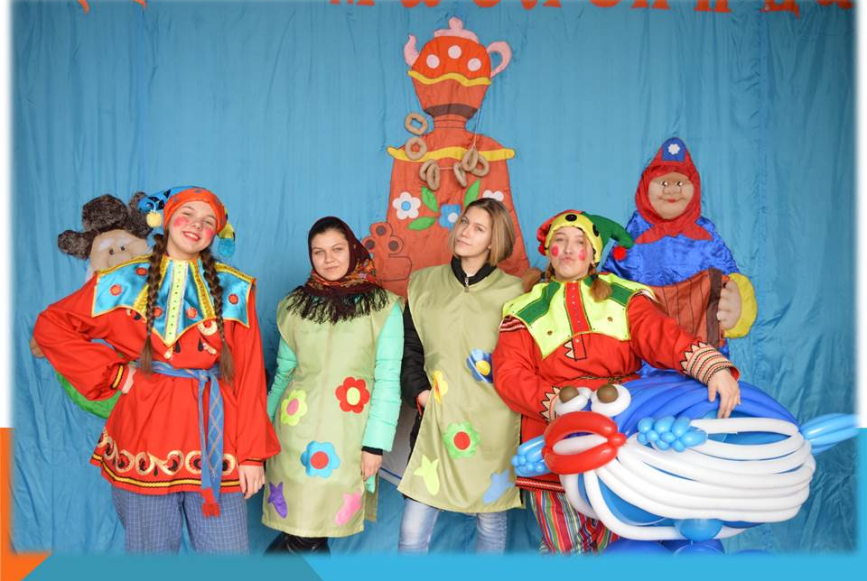
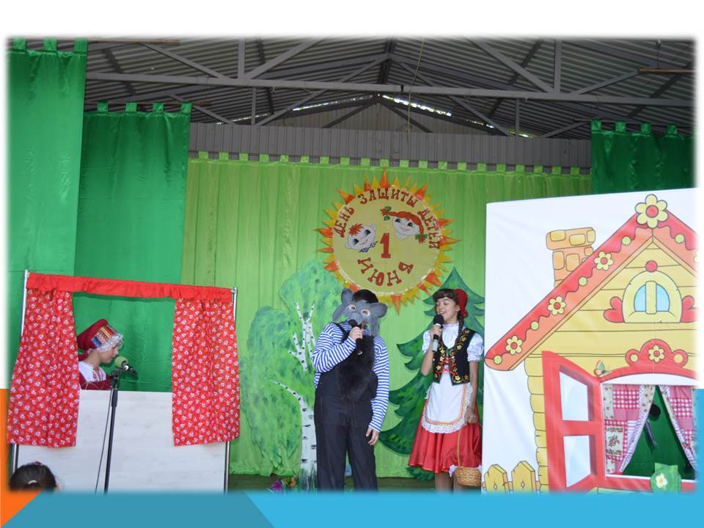
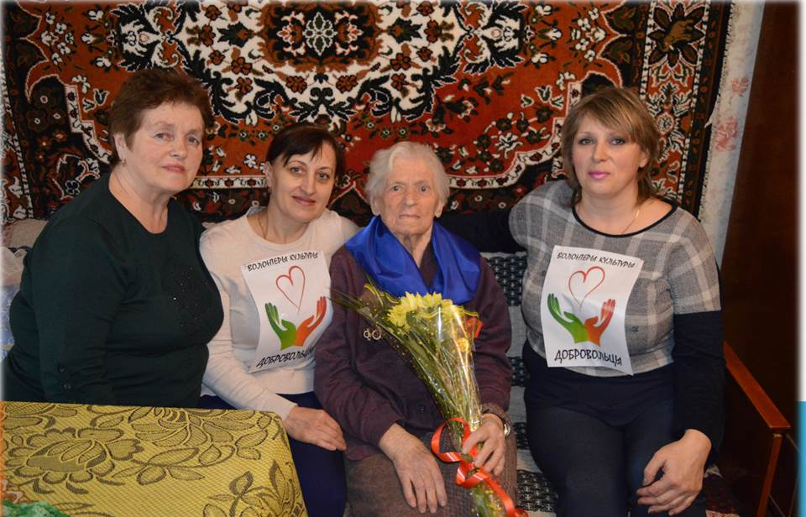
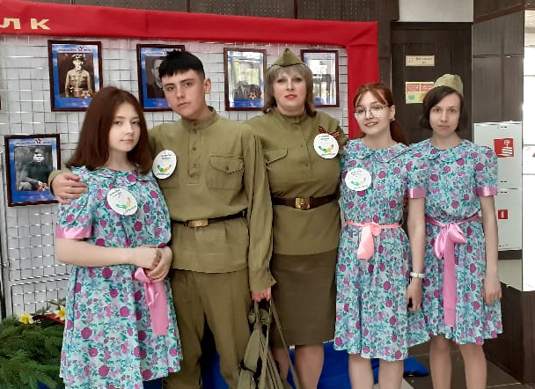
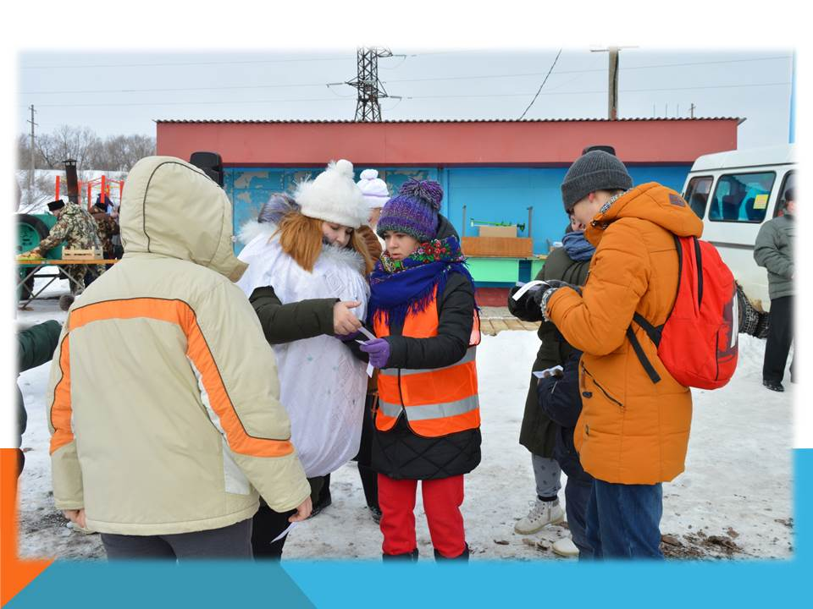
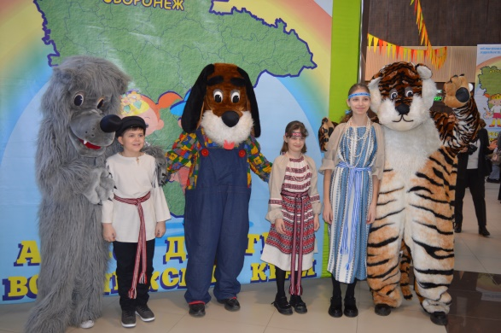
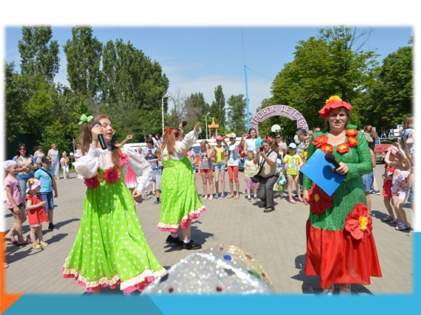
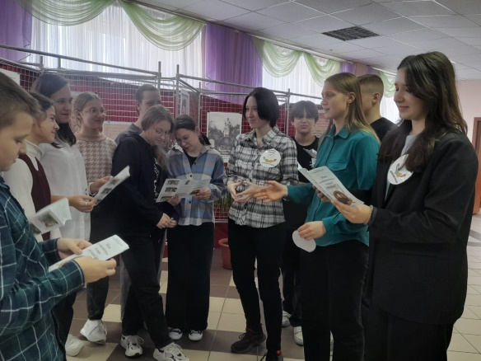
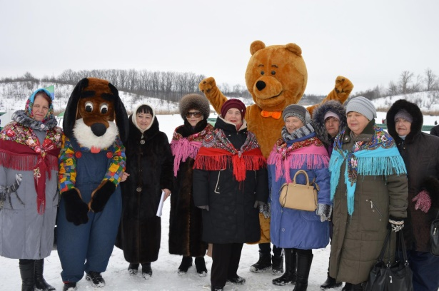
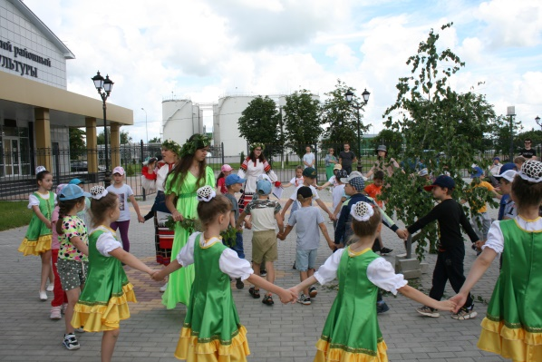
Любительское объединение "Добровольцы"

Slide 4
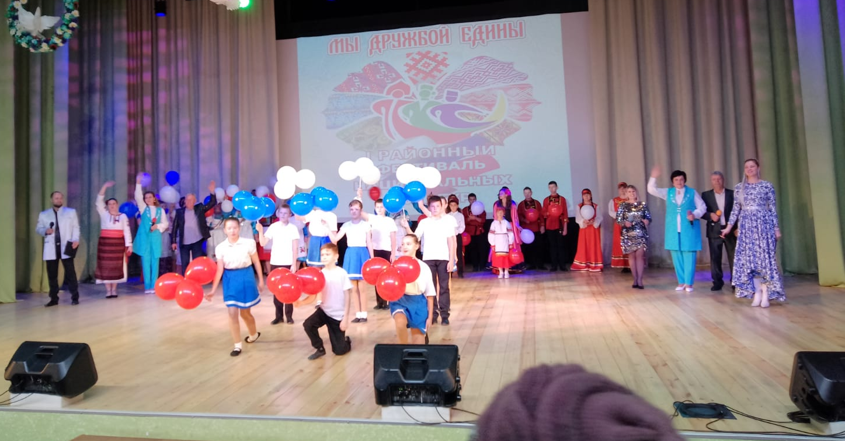
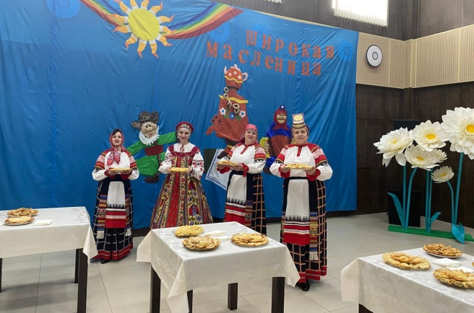
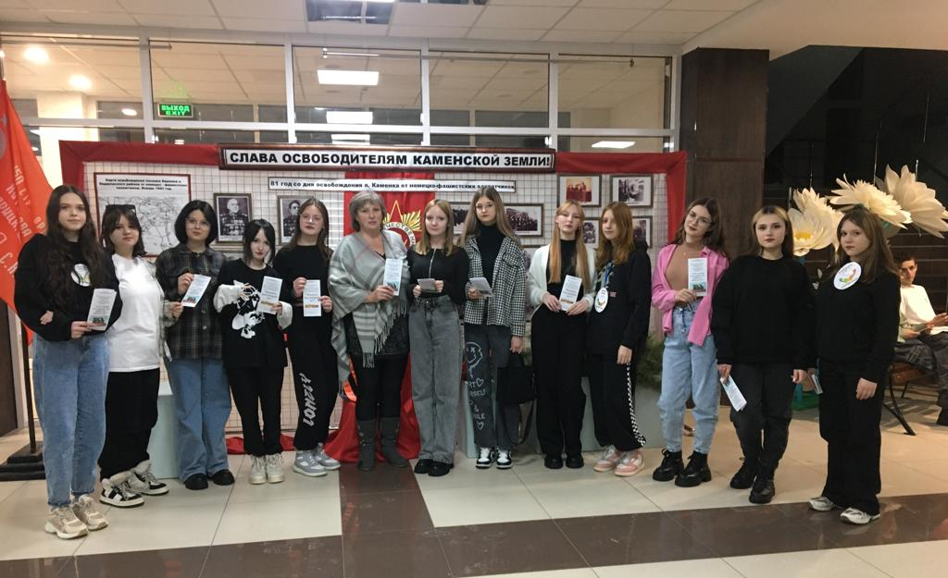
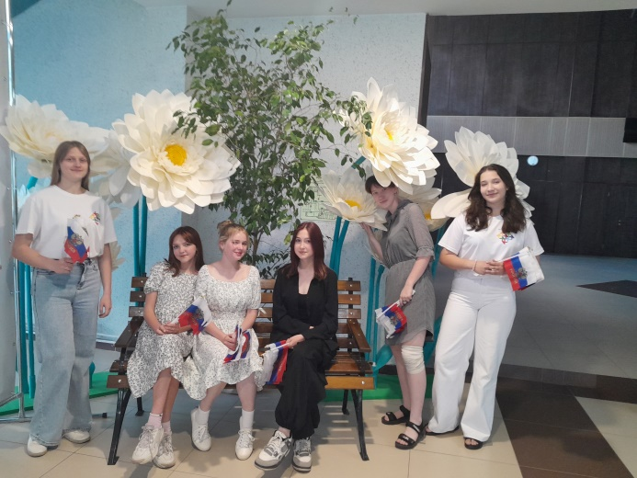
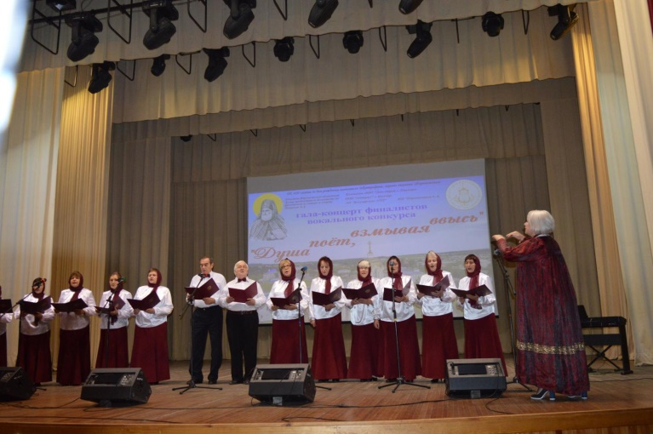
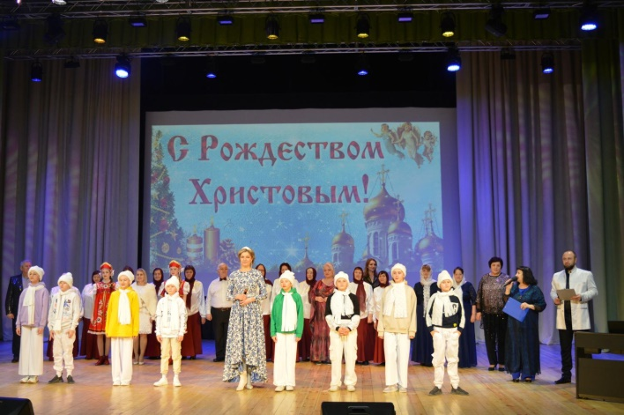
Помощь волонтеров в организации и проведении мероприятий

Slide 5
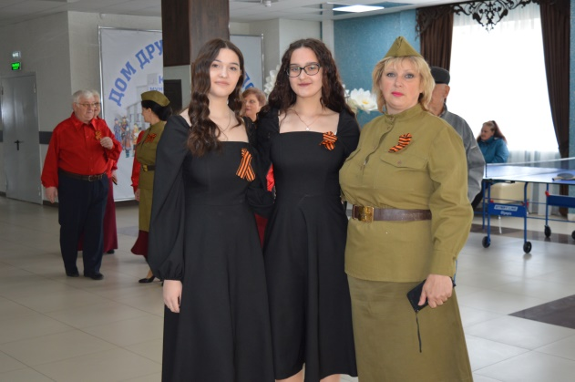
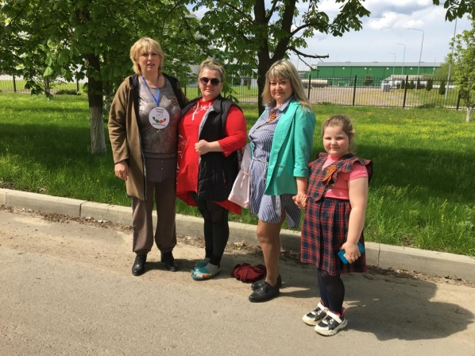
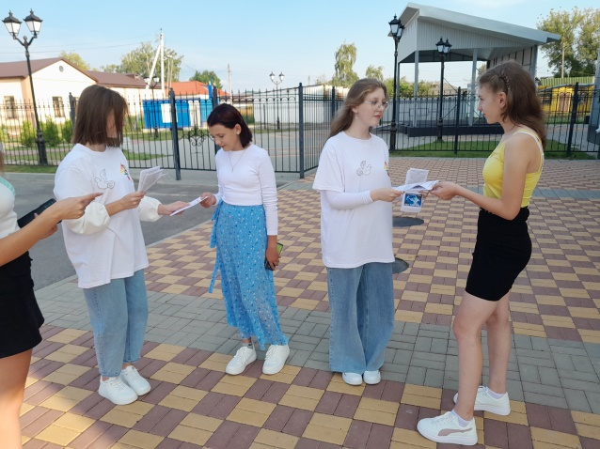
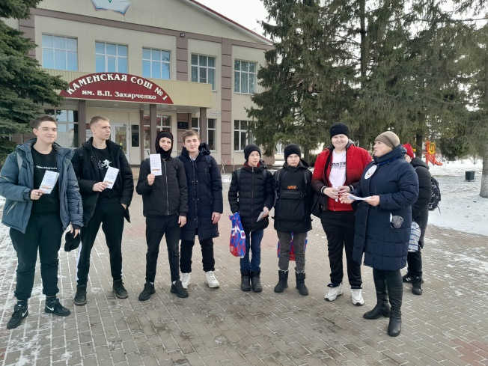
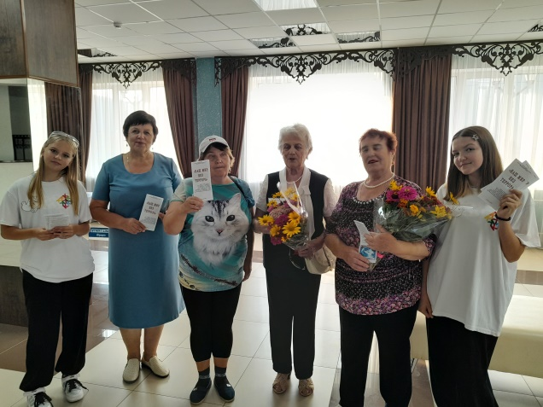
Помощь волонтеров в организации и проведении акций

Slide 6
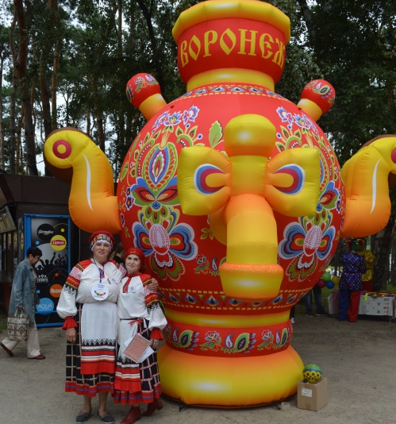
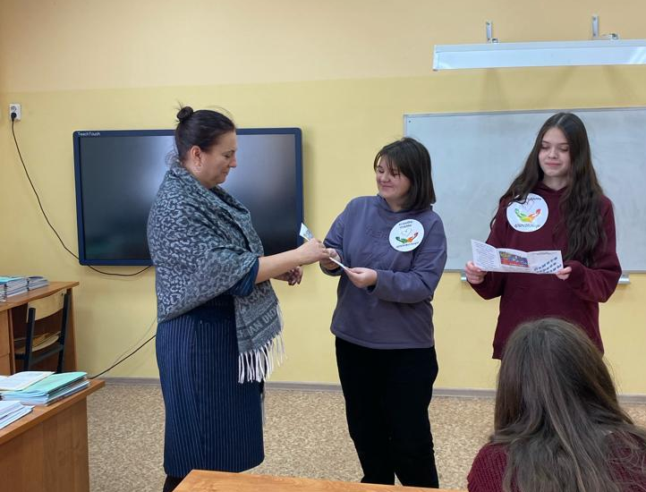
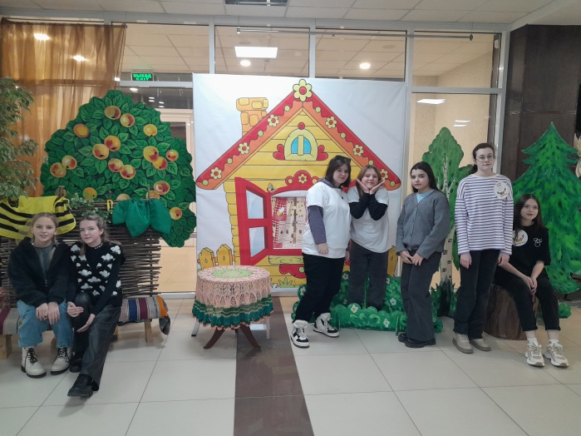
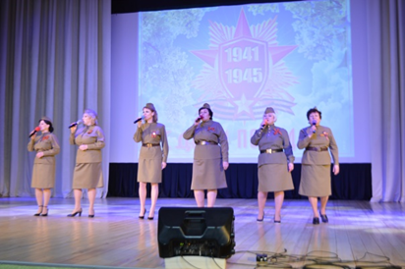
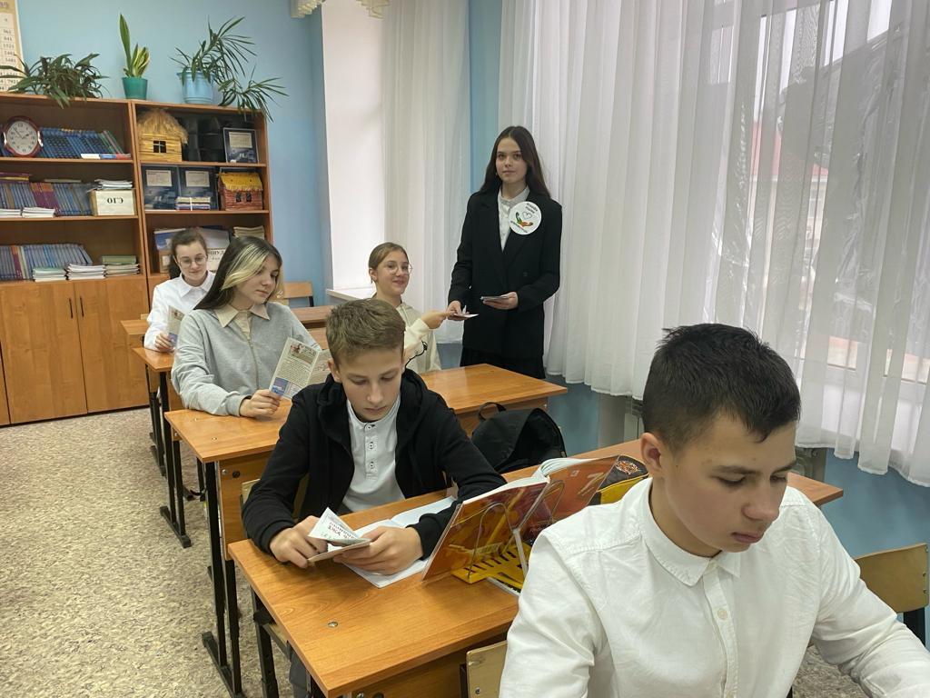
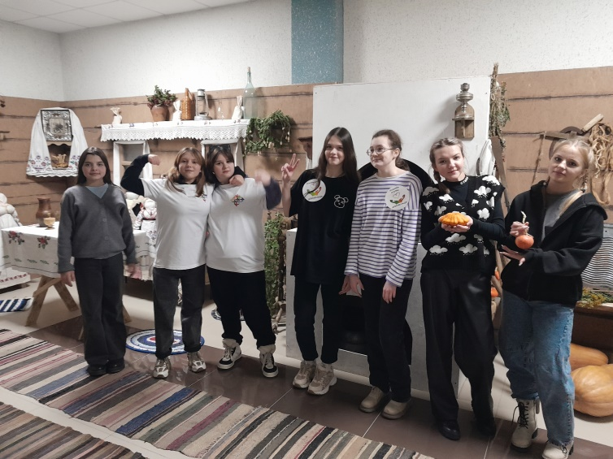
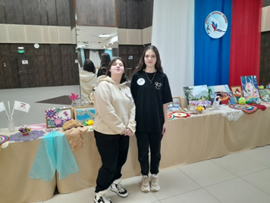
Волонтерская работа

